Slide 1
Analyse af krav og interessenter
Procesmodellering med Aktivitetsdiagrammer (UML)
Interessentanalyse

Slide 2
System development Life Cycle - SDLC
Kravspecificering
IDE
(For)Analyse, Beslutning og kontrakt
Design og implementering
Test og Idriftssættelse
tid
Hvad er det vi vil opnå?
Forstå kundens intention
Forstå kundens domæne
Identificere kundens krav
Formulere kravene
  Lyt til kunden
  Hjælp kunden med at forstå mulighederne
Dokumenter kravene
Få kravene bekræftet
Værktøjer:
Visioner og mål
Domænemodel Aktivitetsdiagram
Interessentanalyse
Use Case diagram
User Stories
Mock Ups

Slide 3
Aktivitetsdiagrammer
Aktivitetsdiagrammer bruges til at:
  Dokumentere eksisterende processer
  Analysere nye processer
  Dermed finde “reengineerings-muligheder”
Diagrammet giver mulighed for at vise
  Aktiviteter der indgår i en proces
    Sekvens
    Parallel
    Forgreninger
    Valg (branch)
  Placering af artefakter/dokumenter
  Ansvarsområder (Svømmebane/Swimlanes)
AS IS
TO BE

Slide 4
Aktivitets diagrammer – sekvens og parallel
Start
Aktivitet 1
Order ticket
Activities
Sekvens – Rækkefølgen er vigtig
Parallelle aktiviteter
Aktivitet 2
Pay ticket
End
Activity 1
Go to shop
FORK
Activity 2a
Activity 2b
Find chips
Find beers
JOIN
Activity 3
Pay goods

Slide 5
Aktivitetsdiagrammer – Valg (Branch)
Ring til lægen
Modtag opkald
Telefonkonsultation
Tidsbestilling
Udfør
konsultation
Find Tid
Medicin nødv.
Booket tid
Udskriv recept
Medicin ikke nødv.
Recept

Slide 6
Aktivitets diagrammer – Swimlanes
Patient
Lægesekretær
Læge
Ring til lægen
Modtag opkald
Telefonkonsultation
Tidsbestilling
Udfør
konsultation
Find Tid
Medicin nødv.
Booket tid
Medicin ikke nødv.
Udskriv recept
Recept

Slide 7
Aktivitetsdiagrammer – VIGTIGT HUSK
Altid markere START og SLUT
Alle veje gennem diagrammet skal gå til slut
Navne på aktiviteter indeholder et verbum i bydemåde
Artefakter vises i den Swimlane hvor de modtages og IKKE hvor de produceres
Et diagram for AS-IS danner ofte udgangspunkt for arbejdet med et diagram for TO-BE

Slide 8
Bestilling af carport med egne mål (Udkast)
Kunde
Shop
Sælger
Mailsystem
Tilbudsberegning
Forespørgsel
Send mail til sælger Inkl. Forespøgselsdata
Indtaster forespørgselsdata
Vælg egne mål for carport
Mail til sælger
Skur?
nej
ja
Vælg mål/placering for skur
Indsend forespørgsel

Slide 9
Aktivitetsdiagrammer – Øvelse
Lav et AS-IS diagram ( Vi laver banerne sammen)
Lav et TO-BE diagram

Slide 10
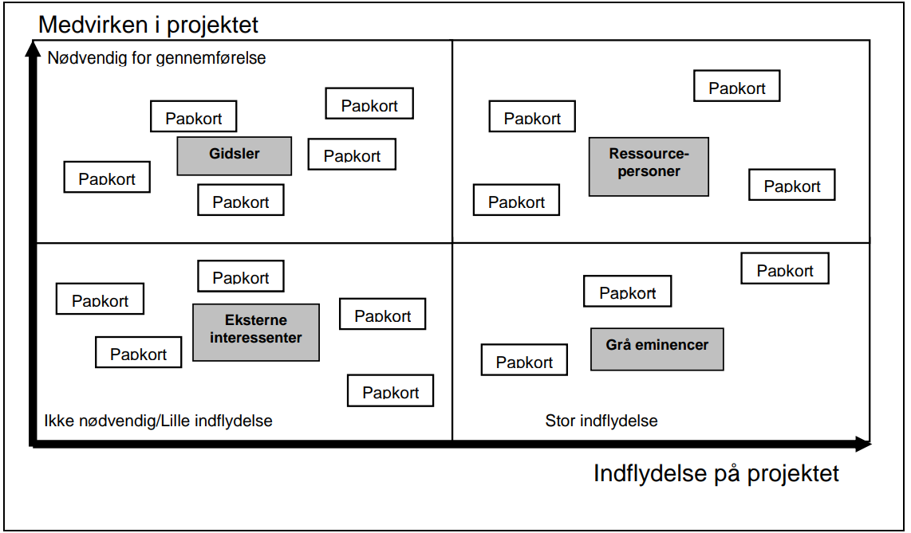
Interessentanalyse
Informeres
Involveres
Orienteres
Høres

Slide 11
Øvelse – Interessentanalyse og User Stories
Lav interessentanalyse for FOG-projektet
Formuler User Stories med tilhørende Acceptance Criteria

